Slide 1
Торможение
На лыжах

Slide 2
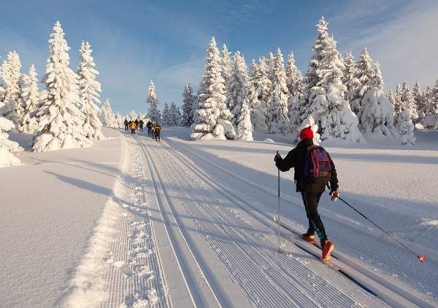
Умение быстро останавливаться во время лыжного катания — важное условие занятий этим спортом, обеспечивающее безопасное передвижение по маршруту, наименьшую затрату сил, исключение несчастных случаев. Правильная техника торможения на лыжах способствует регулированию скорости и быстрой остановке хода.

Slide 3
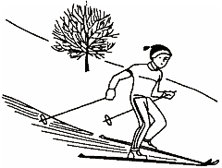
Торможение упором («полуплугом»)
Выполняют одной лыжей для небольшого снижения скорости. Вначале лыжник переносит массу тела на идущую по направлению движения лыжу. Пятку второй лыжи отводит в сторону, ставит лыжу под углом и закантовывает её на внутреннее ребро, что тормозит продвижение. Степень снижения скорости зависит от угла отведения тормозящей лыжи в сторону, величины закантовки и загрузки её массой тела. Во избежание поворота носки лыж должны находиться на одном уровне. Торможение прекращается постановкой тормозящей лыжи параллельно прямоидущей.

Slide 4
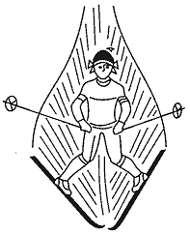
Торможение «плугом»
Выполняют обеими лыжами на прямых спусках с достаточно плотным снежным покровом. Для этого лыжник из скольжения на параллельных лыжах плавно и симметрично разводит пятки обеих лыж в стороны, ставит лыжи на внутренние рёбра, равномерно распределяет массу тела на обе ноги, не допуская скрещивания носков лыж. Степень торможения, вплоть до остановки, находится в прямой зависимости от угла разведения лыж. Торможение заканчивается возвращением в скольжение на параллельных лыжах.

Slide 5
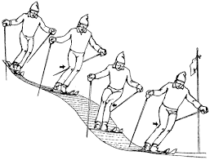
Торможение боковым соскальзыванием
Применяют на очень крутых склонах. Лыжи ставят поперёк склона, упираясь в него верхними кантами, как в подъёме «лесенкой». Постепенно уменьшая угол закантовки (угол между плоскостью лыжи и склоном), выполняют соскальзывание.

Slide 6
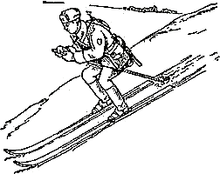
Торможение палками
Используют в тех случаях, когда нет возможности или нерационально тормозить лыжами. Этот способ позволяет лишь слегка сбавить скорость, например, чтобы избежать наезда на впереди идущего со спуска лыжника. Для торможения палки энергично прижимают к снегу, обязательно удерживая их кольцами (лапками, сегментами) назад и ближе к туловищу. Эффект торможения зависит от величины и продолжительности давления на палки. С отрывом их от снега тормозящее действие заканчивается.

Slide 7

Торможение изменением стойки спуска
Возможно за счёт использования тормозящего эффекта силы сопротивления встречного потока воздуха. Чтобы преднамеренно сбавить скорость на спуске, например перед поворотом или избежать наезда на впереди идущего лыжника, принимают высокую стойку спуска, иногда даже с разведением рук в стороны.

Slide 8
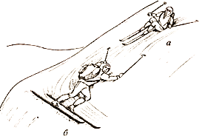
Торможение управляемым падением
Оправданна только как крайняя мера экстренной остановки на спуске при внезапно возникшем перед лыжником препятствии, когда возникает необходимость резко затормозить или даже остановиться. Падение должно быть управляемым.
Чтобы избежать разворота или переворота лыжника, необходимо присесть, как можно быстрее поставить лыжи поперёк склона, палки крепко зажать в руках и обязательно держать штырями назад, чтобы не наткнуться на них. Самое безопасное – падение набок. Вставать надо только после остановки.

Slide 9
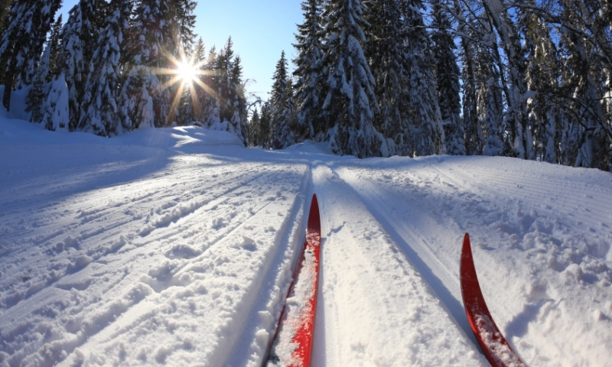

Спасибо за внимание:)

